Slide 1





Môn lập trình hướng đối tượng ( OOP )
Giảng viên hướng dẫn : Phạm Trọng Huynh
Đại học Sài Gòn
ĐồÁn phần mềm quản lý kho thực phẩm
Thuyết trình bởi Nhóm 4

Slide 2




XIN CHÀO,
CÁC BẠN CÙNG LỚP! CHÚNG TÔI LÀ NHÓM 4!

Slide 3

























GẶP GỠ NHÓM
Bùi Võ Tiến Duy
Lê Huy Tín

Slide 4
Nội dung thuyết trình
Nội dung 1
Giới thiệu đồ án
Nội dung 3
Phân tích thiết kế hệ thống
Nội dung 2
Phân tích chức năng
Nội dung 4
Chạy thử

Slide 5


GIỚI THIỆU
Đây là phần mềm quản lý kho thực phẩm được viết bởi ngôn ngữ Java theo phương thức hướng đối tượng.

Slide 6


MỤC TIÊU
Xây dựng phần mềm quản lý kho thực phẩm
Về cơ bản quản lý được các mặt hàng thực phẩm trong kho
Quản lý được thông tin nhập xuất hàng hóa của kho

Slide 7
Nội dung thuyết trình
Nội dung 1
Giới thiệu đồ án
Nội dung 3
Phân tích thiết kế hệ thống
Nội dung 2
Phân tích chức năng
Nội dung 4
Chạy thử

Slide 8



Quản lý hàng hóa
Phân tích chức năng
Quản lý nhân viên
Quản lý xuất-nhập thực phẩm

Slide 9


Các chức năng
Đăng nhập
Quản lý nhân viên
Quản lý hàng hóa
Quản lý nhập xuất
- Quản lý có thể thêm, xóa, sửa thông tin nhân viên
- Quản lý có thể xem xét, thêm, xóa, sửa thực phẩm trong kho.
- Quản lý và nhân viên có thể nhập hàng và xuất hàng tùy ý
Đăng nhập
Quên mật khẩu
Đăng ký

Slide 10


Đăng nhập
Đăng kí
Quên mật khẩu
Quản lý thực phẩm
Tìm kiếm
Thêm, xóa, sửa thực phẩm
Quản lý nhân viên
Tìm kiếm
Thêm, xóa, sửa nhân viên
Quản lý nhập xuất
Nhập hàng
Xuất hàng

Slide 11
Nội dung thuyết trình
Nội dung 1
Giới thiệu đồ án
Nội dung 3
Phân tích thiết kế hệ thống
Nội dung 2
Phân tích chức năng
Nội dung 4
Chạy thử

Slide 12
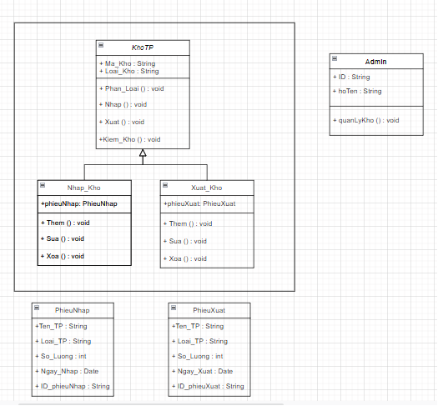



Phân tích thiết kế hệ thống
Class Diagram

Slide 13
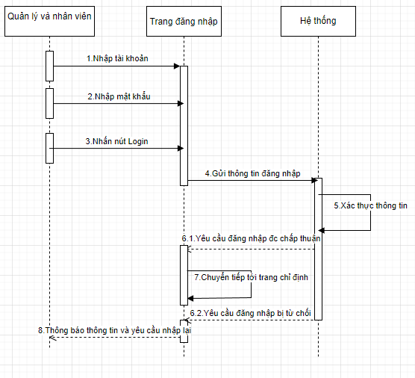
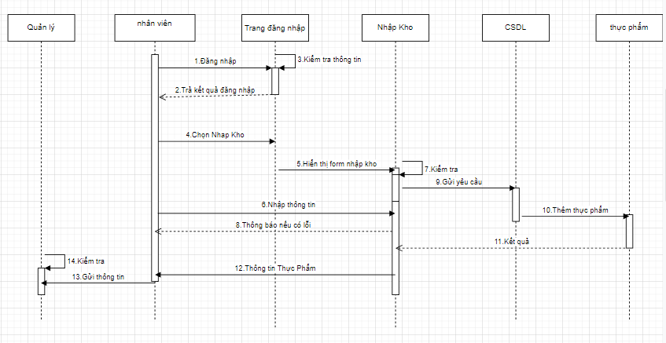
Sequence Diagram
Đăng nhập
Nhập Kho

Slide 14
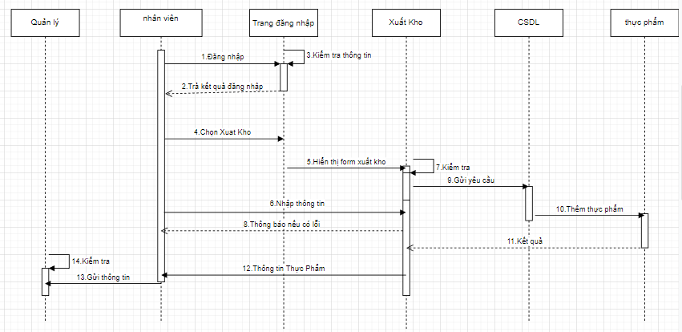
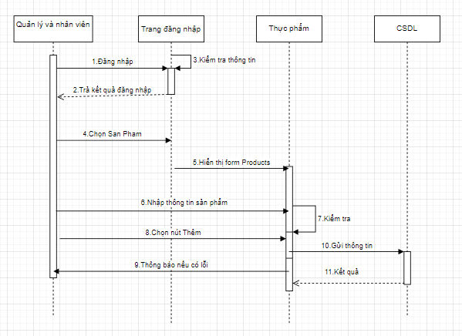
Xuất Kho
Thêm sản phẩm

Slide 15
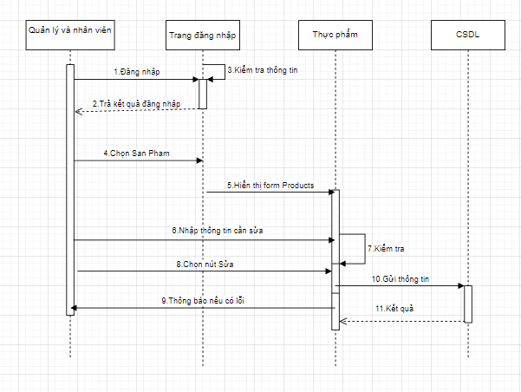
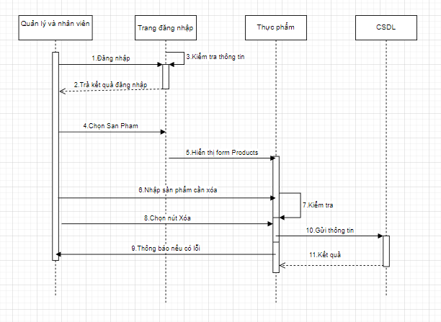
Sửa sản phẩm
Xóa sản phẩm

Slide 16
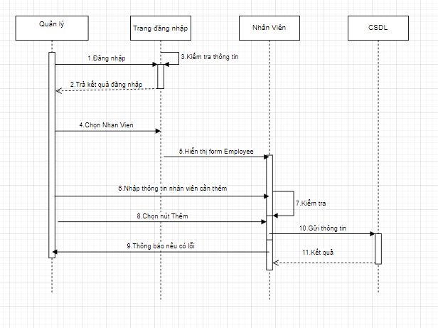
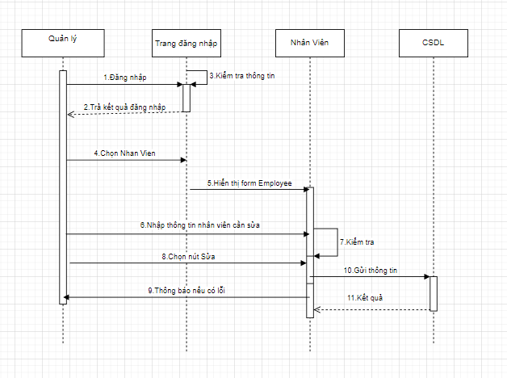
Thêm nhân viên
Sửa thông tin nhân viên

Slide 17
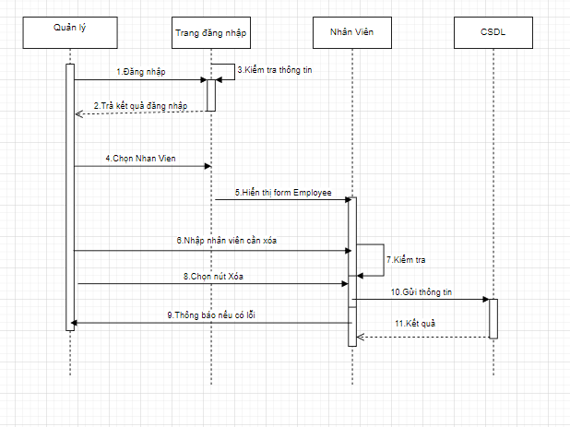
Xóa nhân viên

Slide 18
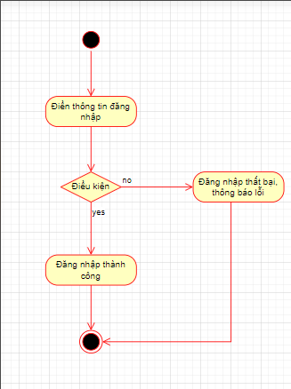
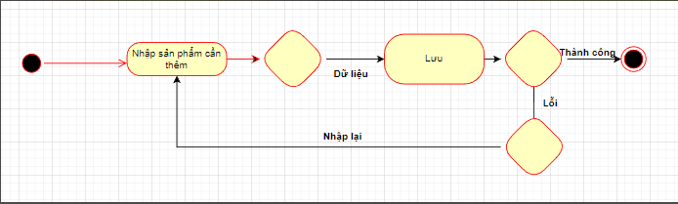
StateChart Diagram
Đăng Nhập
Thêm sản phẩm

Slide 19
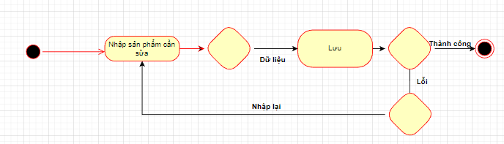
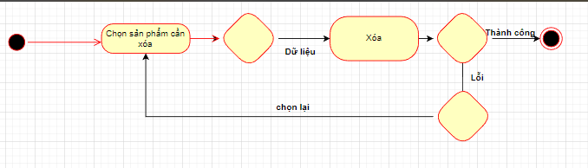
Sửa sản phẩm
Xóa sản phẩm

Slide 20
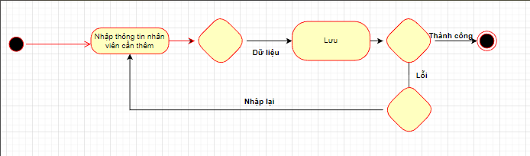
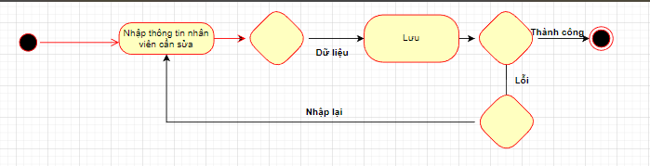
Thêm nhân viên
Sửa nhân viên

Slide 21
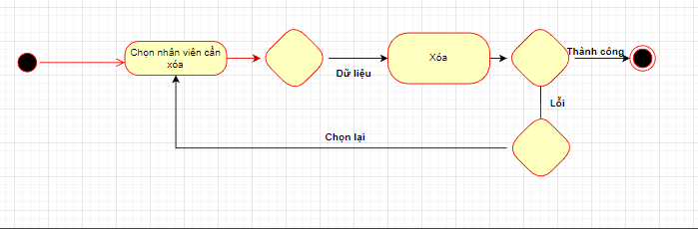
Xóa Nhân Viên

Slide 22
Nội dung thuyết trình
Nội dung 1
Giới thiệu đồ án
Nội dung 3
Phân tích thiết kế hệ thống
Nội dung 4
Chạy thử
Nội dung 2
Phân tích chức năng

Slide 23


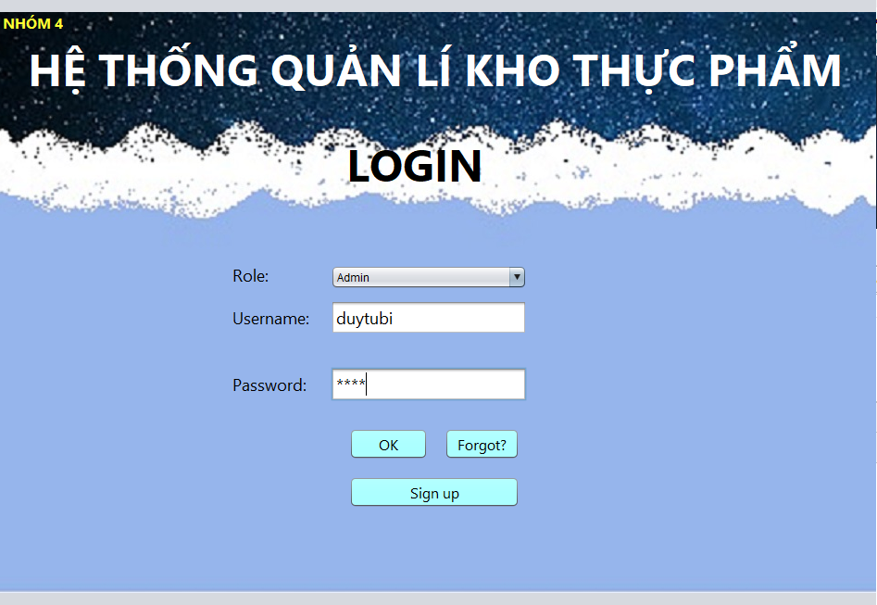


CHẠY THỬ

Slide 24
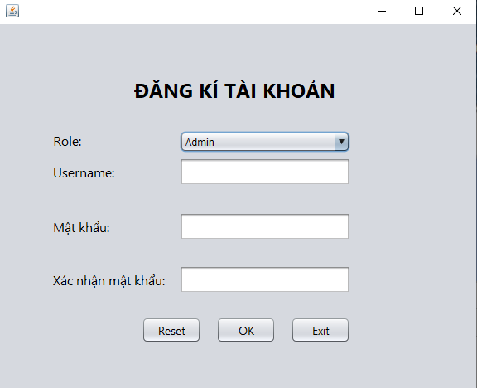

Slide 25
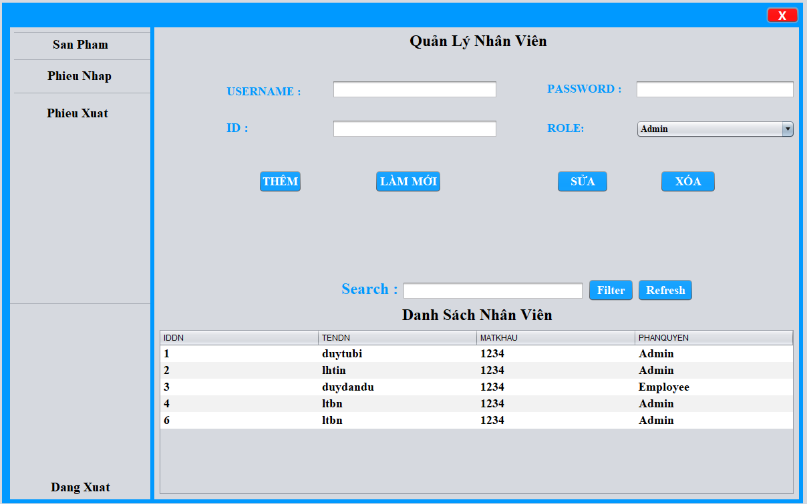

Slide 26
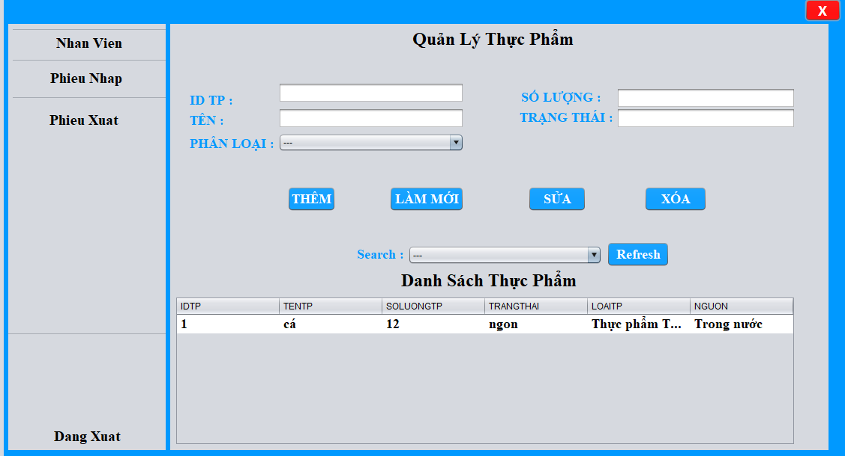

Slide 27




CẢM ƠN!
Các bạn có bất kỳ câu hỏi nào cho chúng tôi không?

